Slide 1

KÍNH CHÀO QUÝ THẦY CÔ GIÁO ĐẾN
DỰ GIỜ THĂM LỚP 9/1
GIÁO VIÊN: NGUYỄN KÍNH DUẨN
MÔN DẠY : TOÁN

Slide 2







NHỔ CÀ RỐT

Slide 3





Slide 4

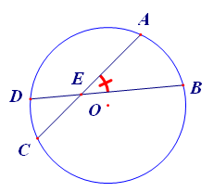






Chỉ ra vị trí đỉnh của góc AEB đối với đường tròn (O) trong hình vẽ sau:
A : Đỉnh E nằm trên đường tròn
B : Đỉnh E ở bên ngoài đường tròn
C : Đỉnh E trùng với tâm đường tròn
D : Đỉnh E ở bên trong đường tròn
A B C D

Slide 5
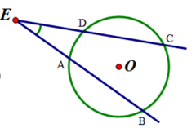

Chỉ ra vị trí đỉnh của góc BEC đối với đường tròn (O) trong hình vẽ sau:
A : Đỉnh E nằm trên đường tròn
B : Đỉnh E ở bên ngoài đường tròn
C : Đỉnh E ở bên trong đường tròn
D : Đỉnh E trùng với tâm đường tròn
A B C D

Slide 7
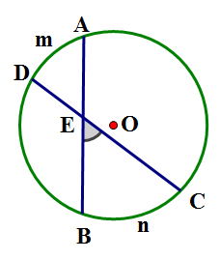
Bài tập 1:
Cho góc BEC là góc có đỉnh E nằm bên trong đường tròn (O).
Chứng minh rằng:
Chứng minh:
?1
* Nối BD
Ta có:
Là hai góc nội tiếp chắn cung BnC và AmD.
m
A
Nên:
và
D
E
Mặt khác:
(tính chất góc ngoài
của tam giác)
O
B
C
n
Suy ra:

Slide 8
Định lí: Số đo của góc có đỉnh ở bên trong đường tròn bằng nửa tổng số đo hai cung bị chắn.
?1
GT | BEC là góc có đỉnh ở bên trong đường tròn.
KL | BEC =
sđAmD + sđBnC
2

Slide 9


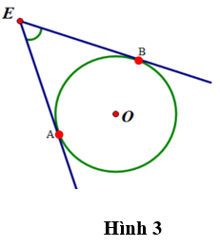
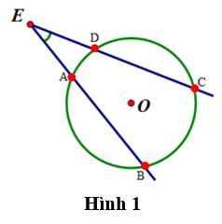
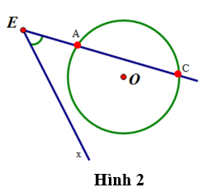
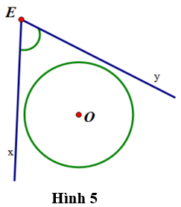
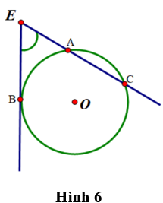
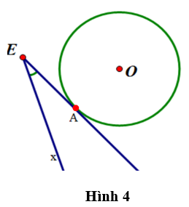
Câu hỏi: Các góc sau có đỉnh E ở bên ngoài đường tròn. Góc ở hình nào mà cả hai cạnh đều có điểm chung với đường tròn?

Slide 10
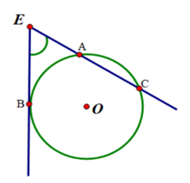
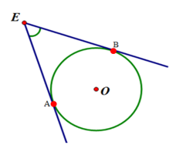
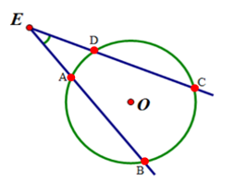
Hình 33
Hình 34
Hình 35
Hình 34.
Hai cung bị chắn là hai cung nhỏ AB và BC
Hình 35.
Hai cung bị chắn là cung nhỏ AB và cung lớn AB
Hình 33.
Hai cung bị chắn
là hai cung nhỏ AD và BC

Slide 11
Bài tập 2:
Cho góc BEC là góc có đỉnh E ở bên ngoài đường tròn (O),
EC và EB là hai cát tuyến.
Chứng minh rằng:
?1
Chứng minh:
?1
* Nối AC
Ta có:
và
Góc nội tiếp
nên
HÌNH 33
Mà
(tính chất góc ngoài của tam giác)
Hay
Suy ra:
HÌNH 33

Slide 12
* Định lí:
Số đo của góc có đỉnh ở bên ngoài đường tròn bằng nửa hiệu số đo hai cung bị chắn.
?1
GT | BEC là góc có đỉnh ở bên ngoài đường tròn.
KL | BEC =
sđ BC - sđ AD
2
HÌNH 33

Slide 13
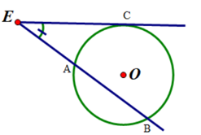
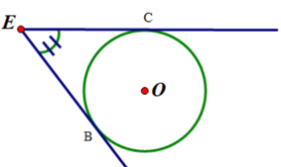
* Định lí:
Số đo của góc có đỉnh ở bên ngoài đường tròn bằng nửa hiệu số đo hai cung bị chắn.
n
m
HÌNH 34
HÌNH 35
sđ BC - sđ AC
E =
sđ BmC – sđ BnC
E =
2
2

Slide 14
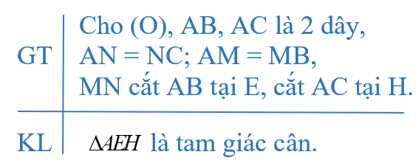
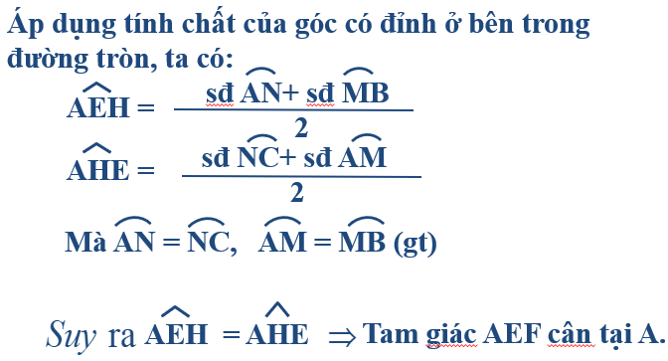
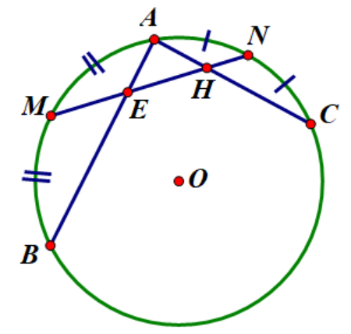
Bài tập 36 / tr 82 sgk:
HOẠT ĐỘNG NHÓM
Cho (O) và hai dây AB, AC. Gọi M, N lần lượt là điểm chính giữa của AB và AC. Đường thẳng MN cắt dây AB tại E, cắt dây AC tại H. Chứng minh tam giác AEF cân.
Chứng minh:

Slide 15
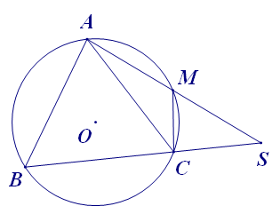
HƯỚNG DẪN VỀ NHÀ
Bài 37/82 (sgk):
Cho đường tròn (O) và hai dây AB, AC bằng nhau. Trên cung nhỏ AC lấy một điểm M. Gọi S là giao điểm của AM và BC.
Chứng minh: ASC = MCA.
HƯỚNG DẪN
AB = AC
sđ AB = sđ AC
sđ AB – sđ MC = sđ AM
sđ AB – sđ MC
MCA =
sđ AM
ASC =
2
2
ASC = MCA

Slide 16
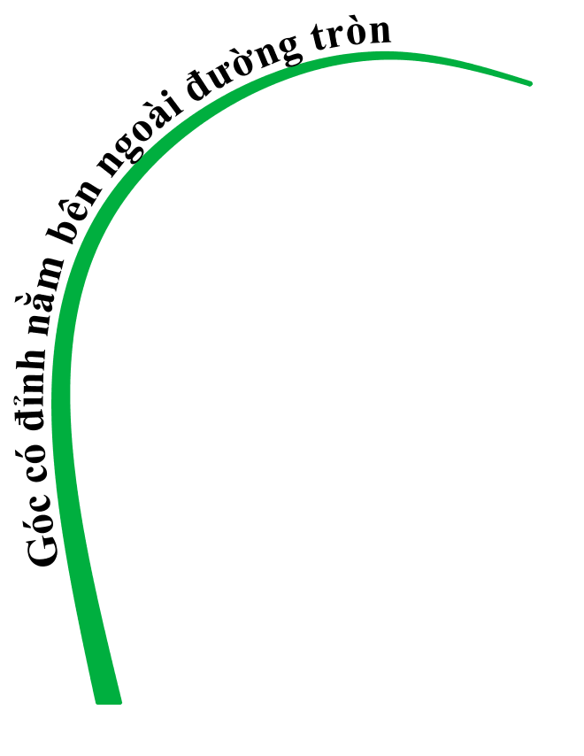
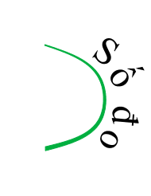

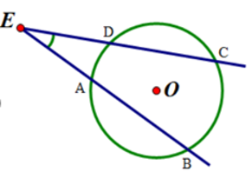

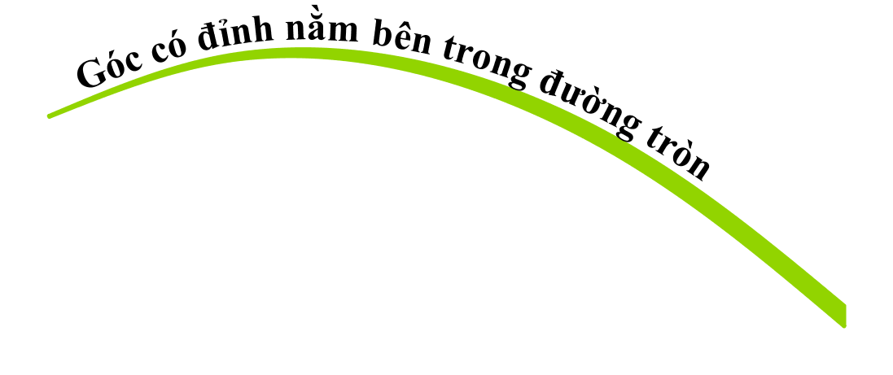

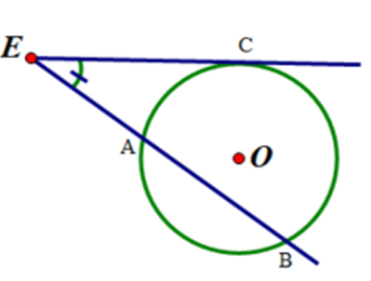
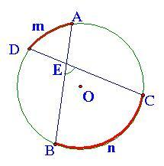



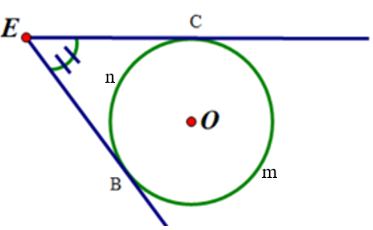
E =
sđ BC - sđ AC
GÓC CÓ ĐỈNH Ở BÊN TRONG ĐƯỜNG TRÒN.
GÓC CÓ ĐỈNH Ở BÊN NGOÀI ĐƯỜNG TRÒN
2

Slide 17
HƯỚNG DẪN HỌC Ở NHÀ
+ Học và ghi nhớ khái niệm và tính chất của góc có đỉnh ở bên trong đường tròn. Góc có đỉnh ở bên ngoài đường tròn.
+ Làm các bài tập 37, 38, 39, 40 SGK. Chuẩn bị tiết sau luyện tập.

Slide 18
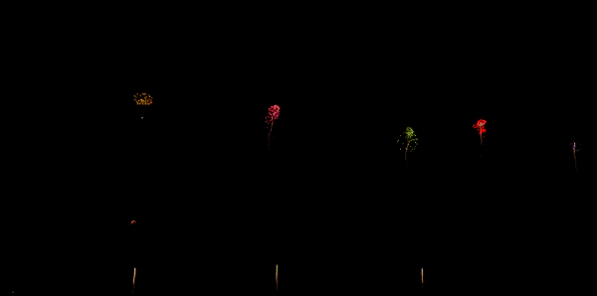
XIN CHÂN THÀNH CÁM ƠN QUÝ THẦY CÔ GIÁO VÀ CÁC EM HỌC SINH!

Slide 19
Bài tập vận dụng
Bài 1. Cho hình vẽ sau, biết
là:
o
o
A. 50
C. 50
o
o
B. 70
D. 50

Slide 20
Bài 2. Cho hình vẽ sau, biết
. Số đo góc A là:
o
o
A. 37
C. 37,5
n
o
o
B. 38
D. 38,5

